Slide 1
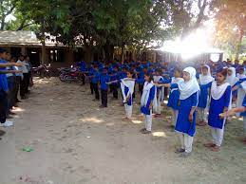
স্বাগতম
২ মিঃ

Slide 2
০২ মিঃ
সুদীপ্ত কুমার বর্মা, সহকারী প্রধান শিক্ষক,কালীরহাট উচ্চ বিদ্যালয়,পাটগ্রাম,লালমনিরহাট । ০১৭১৭২৯২১২৮

Slide 3
পাঠ পরিচিতি
০২ মিঃ
নবম – দশম শ্রেণি
গণিত
অধ্যায়ঃ ১৩
সসীম ধারা
সময়ঃ ৫০ মিঃ

Slide 4
০৪ মিঃ
2
4
6
2
4
6
১ম চিত্রে কলম “ক্রম”
২য় চিত্রে বল “ধারা”

Slide 5
০৪ মিঃ
শিখনফল
১। অনুক্রম ও ধারা সংজ্ঞা বলতে পারবে ।
২ । ধারার প্রকারভেদ বলতে পারবে ।
৩ । ধারা সনাত্ত করতে পারবে ।

Slide 6
১০ মিঃ
অনুক্রমঃ কতকগুলো রাশি একটি বিশেষ নিয়মে ক্রমান্বয়ে এমন ভাবে সাজানো হয় যে প্রত্যেক রাশি তার পূর্বের পদ ও পরের পদের সাথে কিভাবে সম্পর্কিত তা জানা যায় ।এভাবে সাজানো রাশিগুলোর সেটকে অনুক্রম বলে ।
যেমন 5, 8, 11,14,…………………………………….
ধারাঃ কোন অনুক্রমের পদগুলো পরপর + চিহ্ন দ্বারা যুক্ত করলে একটি ধারা পাওয়া যায় ।
যেমন 4+8+12+16+…………………………………….

Slide 7
ধারা
০২ মিঃ
সমান্তর
গুণোত্তর

Slide 8
55 +57 + 59 +………….
পরপর পদ দুটি পদের পার্থক্য সমান
সমান্তর ধারা
4 + 8 + 16 + 32+……………….
পরপর দুটি পদের অনুপাত সমান
গুণোত্তর ধারা
১০ মিঃ
5 +10 + 15 +20 +………….
পরপর পদ দুটি পদের পার্থক্য সমান
এটা কি ধারা ?
3 + 6+ 12 + 24+ ……………….
পরপর দুটি পদের অনুপাত সমান
এটা কি ধারা ?

Slide 9
ধারায় বিভিন্ন প্রতীক সমূহ
১ম পদ = a
০৫ মিঃ
সাধারন অন্তর = d
পদ সংখ্যা = n
সমষ্টি= s
শেষ পদ= P
n তম পদ = a+ ( n-1) d

Slide 10
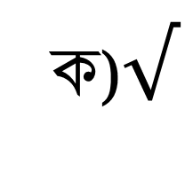
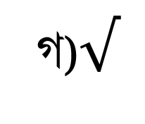
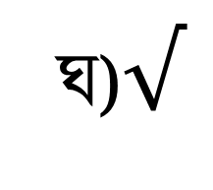
০৬ মিঃ
মূল্যায়ন
১। নিচের কোনটি সমান্তর ধারা?
ক) 2+ 6+ 9+11+…………. খ) 2+ 4+ 8+ …
গ) 5+10+ 15+..................... ঘ)3+6+12+……
গ)$√$
২। নিচের কোনটি গুণোত্তর ধারা ?
ক) 5+10+ 20+ 40+…………… খ)5+7+ 9+ ………………
গ) 50+ 52+ 54+…………....... ঘ)2+4+8+12+…………...
ক)$√$
৩। সাধারন অন্তর এর প্রতীক কোনটি ?
ক) a খ) S গ) n ঘ) d
ঘ)$√$

Slide 11
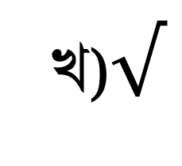
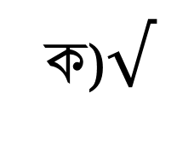
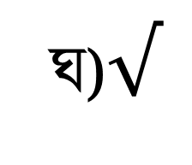
৪। ১ম পদকে কি প্রতীক দ্বারা প্রকাশ দ্বারা করা যায় ?
ক)$√$
ক a ) খ) S গ) d ঘ) n
5। ধারা কত প্রকার ?
ক) ৩ খ)২ গ) ৪ ঘ) ৫
খ)$√$
৬। ২য় পদ থেকে ১ম পদের অন্তরফলকে কি বলে ?
ক) অনুক্রম খ) ধারা গ) পদ সংখ্যা ঘ) সাধারণ অন্তর
ঘ)$√$

Slide 12
বাড়ীর কাজঃ-
০২ মিঃ
১। সমান্তর ধারা ২টি উদাহরন দাও
২। গুণোত্তর ধারার ২টি ২টি উদাহরণ দাও

Slide 13
০১ মিঃ
ধন্যবাদ

